Slide 1
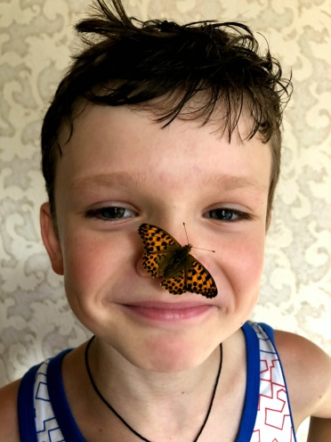
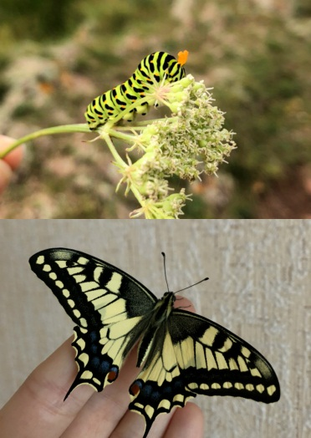
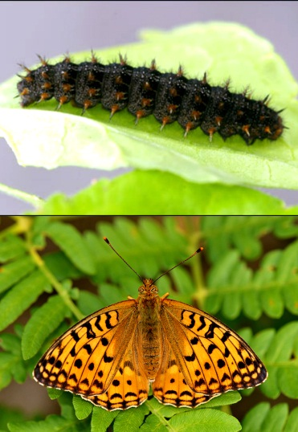
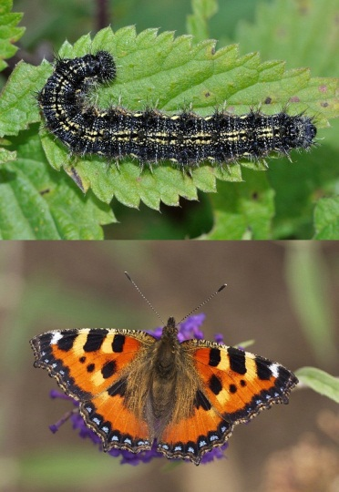
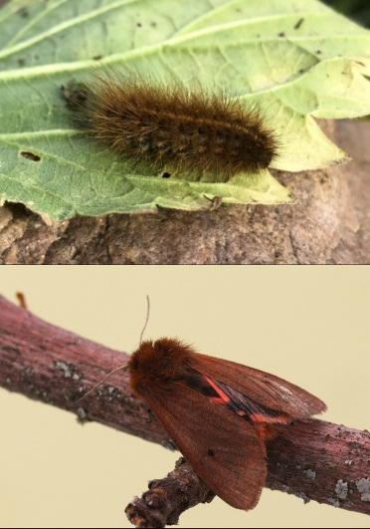
Проект: «Как гусеница превращается в бабочку?»
Руководитель проекта:
учитель биологии
Мясоедова Наталья Владимировна
Исполнитель проекта:
ученик 3 «Г» класса
Бугуев Пётр

Slide 2
Цель проекта:
опытным путем изучить процесс превращения гусеницы в бабочку.
Задачи проекта:
провести анализ источников по теме проекта;
найти и собрать образцы гусениц для будущих опытов;
создать условия для выведения бабочек;
вести дневник наблюдений;
взять онлайн-интервью у энтомолога по интересующим вопросам.

Slide 3
Этапы работы над проектом:
Подготовительный этап:
выбор и обсуждение темы;
постановка задач;
сбор информации.
Практический этап:
поиск и наблюдение за гусеницами, куколками;
работа с литературой по теме проекта;
оформление презентации проекта «Как гусеница превращается в бабочку?»;
представить проект на научной конференции.

Slide 4
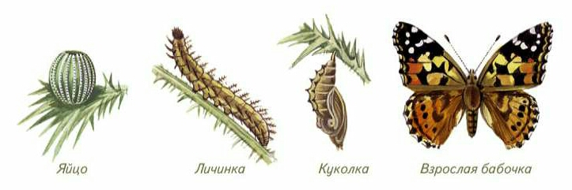
От яйца до бабочки…
Метаморфоз – это жизненный цикл с рядом последовательных превращений.
Взрослая бабочка откладывает яйцо. Данная стадия составляет в среднем 8-15 дней.
Гусеница – одна из важнейших стадий развития бабочки. Длится от нескольких дней до нескольких лет.
Спустя время личинка превращается в куколку (2-3 недели) – тут происходят важные жизненные процессы перестройки организма, появляются и формируются новые органы.
Из куколки выходит взрослое насекомое – имаго.

Slide 5
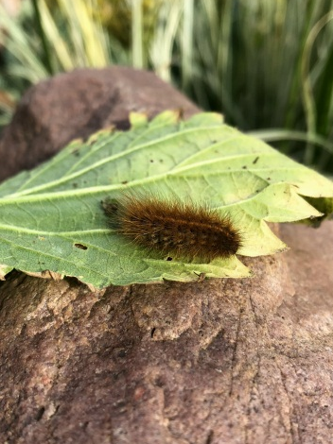
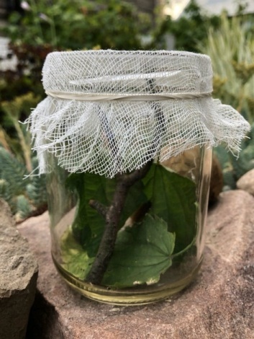
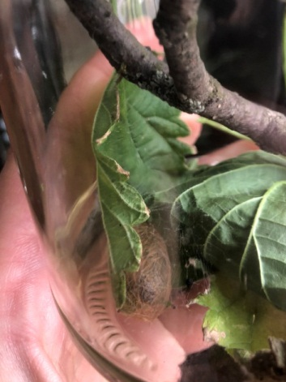
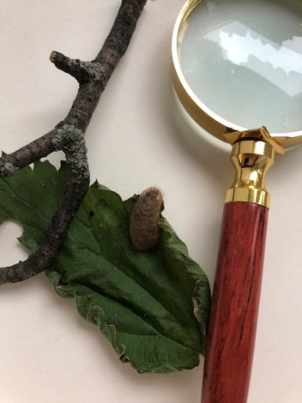
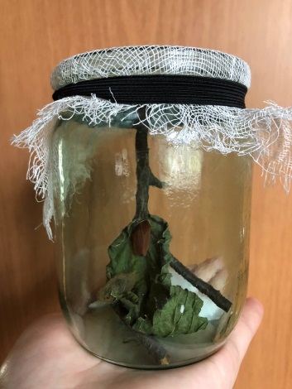
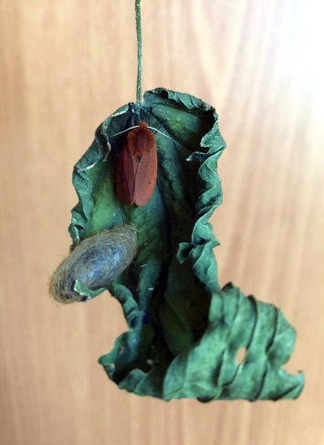
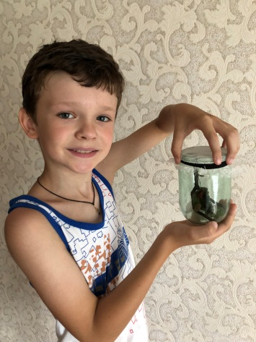
Медведица бурая
Рис. 1
Рис. 2
Рис. 3
Рис. 4
Рис. 5а
Рисунки:
1 – гусеница на листе крапивы, 08.07.2018;
2 – бабочкарий с гусеницей, 08.07.2018;
3 – кокон с куколкой, 09.07.2018;
4 – рассматривание кокона, 13.07.2018;
5а, б, в – в бабочкарии обнаружена бабочка, 17.08.2018.
Бабочка вывелась за 9 дней!
Рис. 5б
Рис. 5в

Slide 6
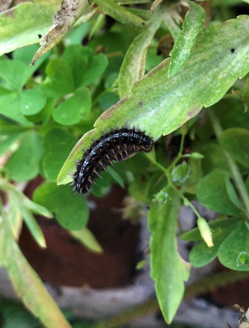
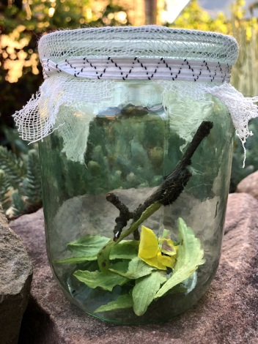
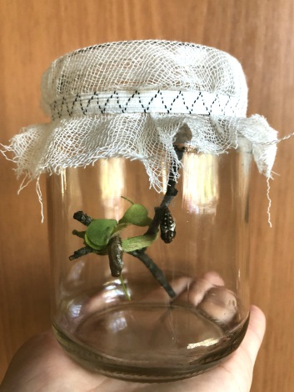
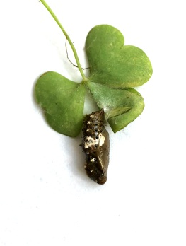
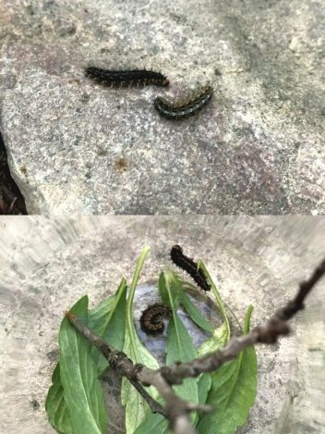
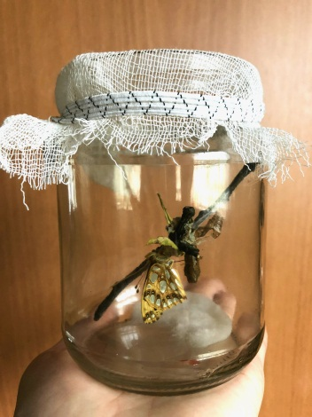
Перламутровка блестящая
Рис. 8
Рис. 9
Рис. 10
Рис. 11
Рис. 12
Рисунки:
8 – гусеница на листе цветка «Анютины глазки», 11.07.2018;
9 – бабочкарий с гусеницей, 11.07.2018;
10, 11 – куколка, 13.07.2018;
12 – гусеницы, найденные на клумбе 12.07.2018;
13 – в бабочкарии обнаружена бабочка, 18.07.2018.
Рис. 13

Slide 7
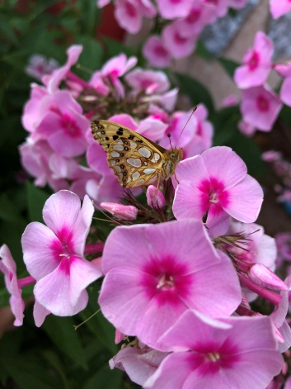

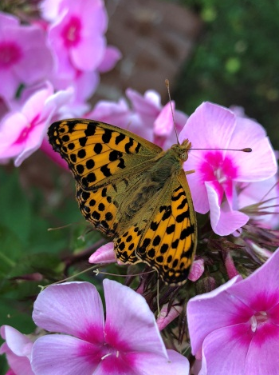
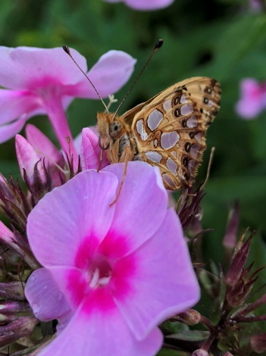
Рис. 14а
Рис. 14б
Рис. 15а
Рис. 15б
Рисунки:
14 а, б – фотосессия с бабочкой, 18.07.2018.
Первая появившаяся бабочка вывелась за 7 дней. Вторая такая же бабочка появилась спустя 2 дня после первой – 20.07.2018. Третья – спустя три дня – 21.07.2018.

Slide 8
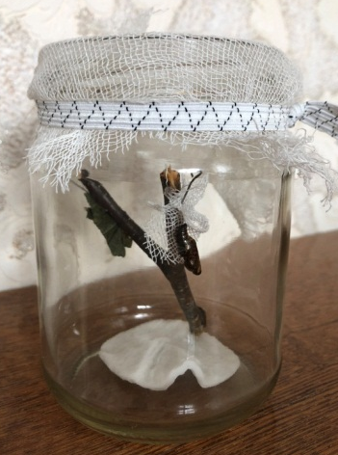
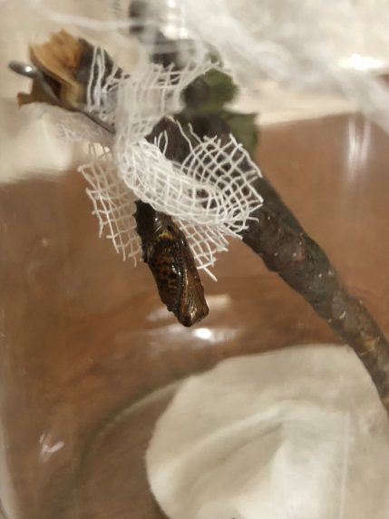
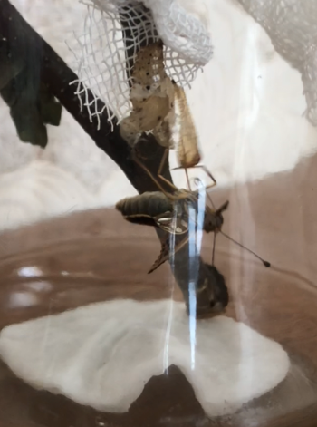
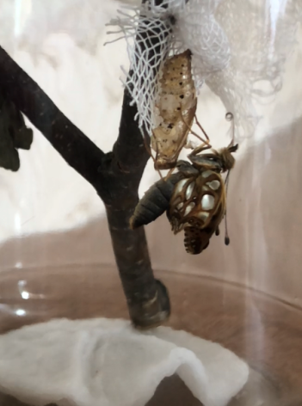
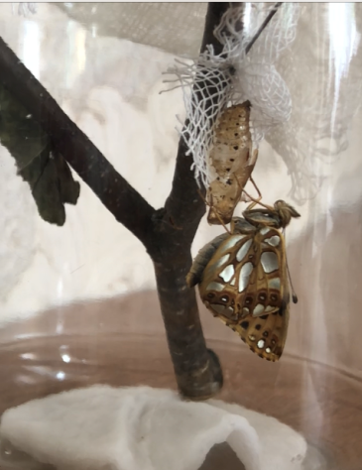
Процесс появления бабочки на примере Перламутровки блестящей
Рис. 16б
Рис. 16а
Рис. 16в
Рис. 16г
Рис. 16д
Выход третьей бабочки мне удалось наблюдать и даже снять на видео. Весь процесс от выхода бабочки до расправления крыльев занял 3 минуты (рисунки 16 а – д).

Slide 9
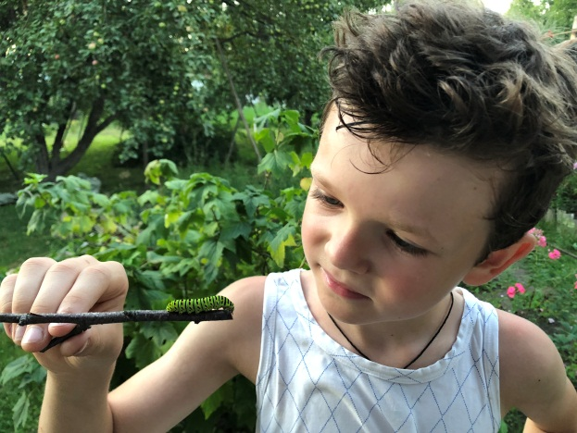
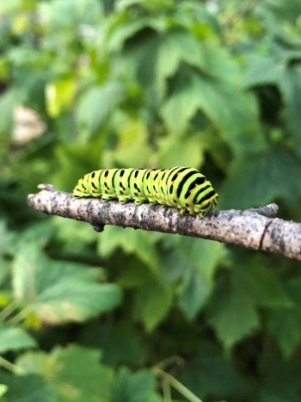
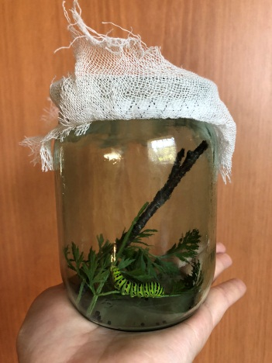
Махаон
Рис. 17
Рис. 18
Рис. 19
Рисунки:
17 – во время полива грядки с морковью, я заменил на ботве гусеницу, 01.08.2018;
18 – внешний вид гусеницы;
19 – бабочкарий с гусеницей, в качестве корма морковная ботва.

Slide 10
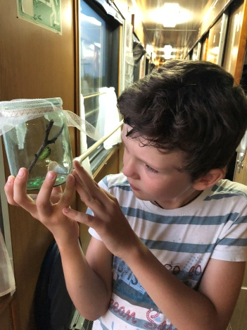
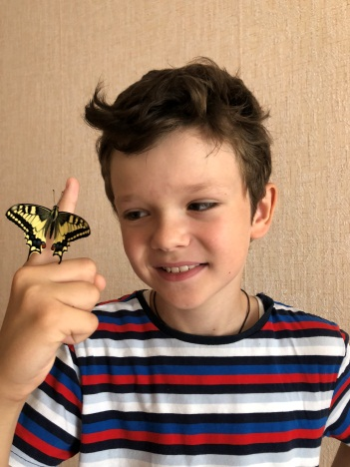
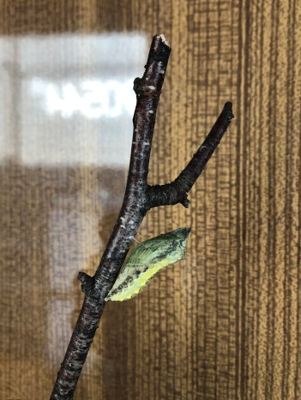
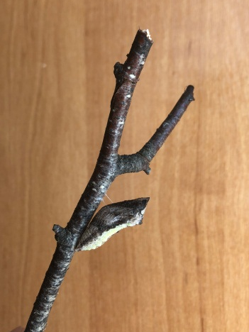
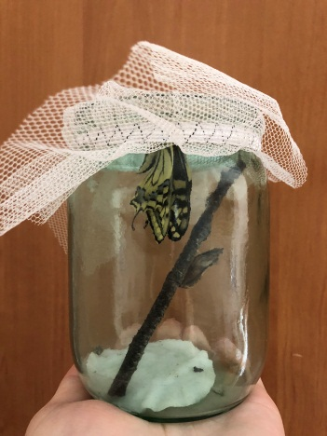
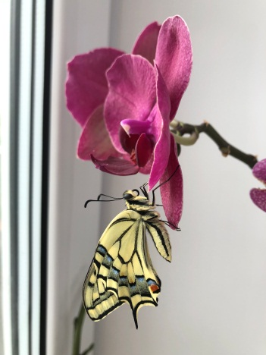
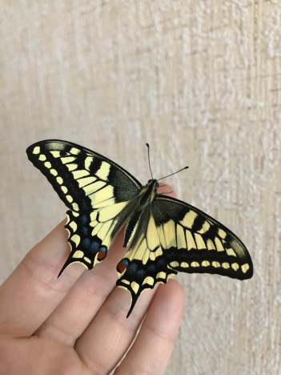
Рисунки:
20 – гусеница прикрепилась к веточке головой вверх в банке, я еду в поезде, 04.08.2018;
21 – гусеница превратилась в куколку, 05.08.2018;
22 – кокон куколки поменял цвет на более темный, я в Красноярском крае, 10.08.2018;
23 – в бабочкарии обнаружена бабочка Махаон, 14.08.2018;
24 а, б, в – рассматривание бабочки, 14.08.2018.
Бабочка Махаон появилась у меня спустя 9 дней после окукливания! Гусеницей, а потом и куколкой, она преодолела расстояние в почти 4000 км!
Рис. 20
Рис. 24а
Рис. 24б
Рис. 21
Рис. 22
Рис. 23
Рис. 24в

Slide 11
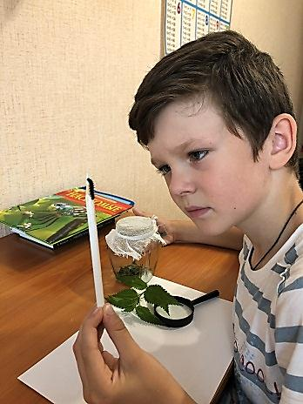
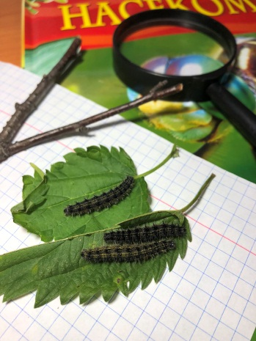
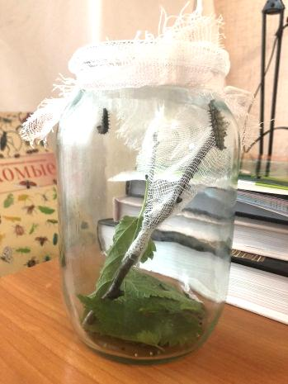
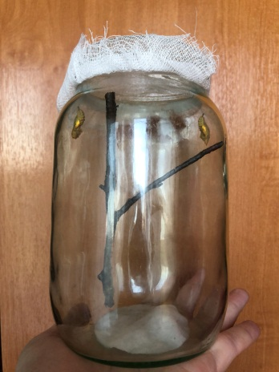
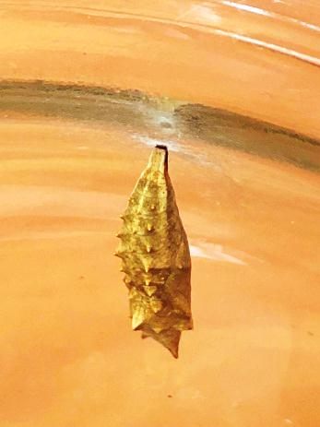
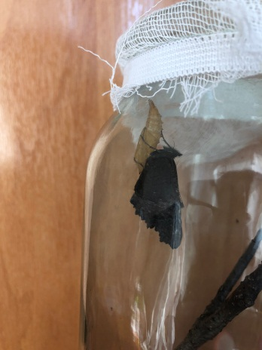
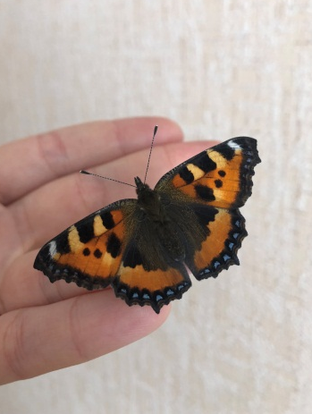
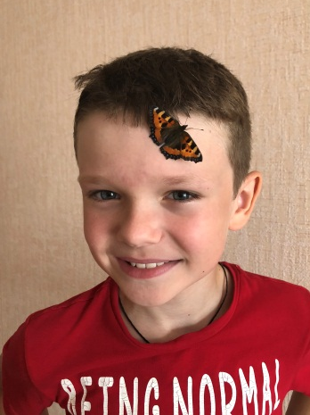
Крапивница
Рис. 25а
Рис. 25б
Рис. 26
Рис. 27а
Рис. 27б
Рисунки:
25 а, б – нашел гусениц, 12.08.2018;
26 – бабочкарий с гусеницами, подготовка к окукливанию, в вертикальном положении головой вниз, 14.08.2018;
27 а, б – куколки в банке, 16.08.2018;
28 – в банке появилась 1-я бабочка, 21.08.2018;
29 а – фотосессия с бабочкой, 21.08.2018.
Бабочка Крапивница появилась у меня спустя 7 дней после окукливания! Вторая бабочка появилась с разницей в сутки.
Рис. 28
Рис. 29а
Рис. 29б

Slide 12
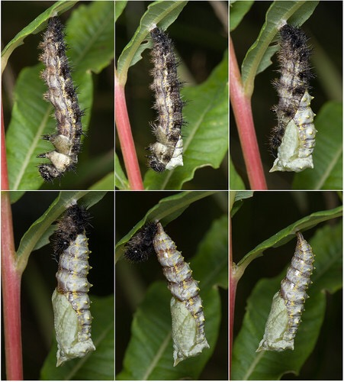
Процесс превращения гусеницы в куколку на примере Крапивницы
Гусеница при помощи шелковой нити подвешивается вниз головой.
Процесс превращения в куколку напоминает процесс линьки: шкурка лопается на спине возле головы, а из трещины выглядывает голова куколки. Она вертится во все стороны, и постепенно от этих движений шкурка сползает к верхнему концу куколки (рис.26а).
Рис. 26а

Slide 13
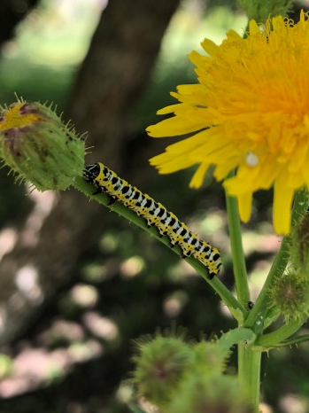
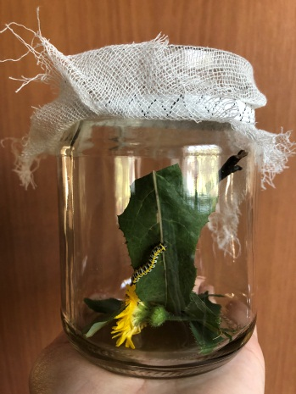
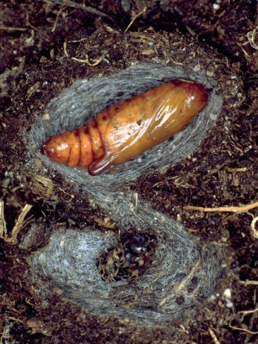
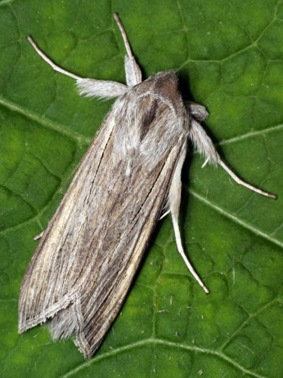
Капюшонница салатная
Рис. 30
Рис. 31
Рис. 32
Рис. 33
Рисунки:
30 – гусеница на Одуванчике плосколисточковом , 01.08.2018;
31 – бабочкарий с гусеницей, 01.08.2018;
32 – кокон с куколкой, выкопанный мной из земли, 12.08.2018.
Переживёт ли моя куколка зиму в холодильнике? Если «ДА», то с оттепелью должна из земли появиться бабочка Капюшонница салатная (рис. 33).

Slide 14





Наблюдения без результатов – интересный опыт!
Рис. 35
Рис. 34а
Рис. 34б
Рис. 36
Рисунки:
34 а, б – гусеница Бражника липового, 11.07.2018;
35 – белые коконы на спинке гусеницы, 14.07.2018;
36 – Наездник располагается над жертвой и вводит яйцеклад.
Подобное произошло и при выведении бабочки Крапивницы. Одна из 3-х гусениц была очень пассивной, мало ела, закручивалась в лист. Хвостовая часть была немного увеличена. При нажатии кожица лопнула, я увидел личинку белесого цвета размером около 3мм. Сомнений не было: гусеница поражена наездником!

Slide 15

Ответы эксперта – энтомолога
Блонская Надежда Алексеевна, закончила Российский аграрный университет им. К.А.Тимирязева в г. Москва.
«Приблизить или замедлить метаморфоз можно с помощью повышения или понижения температуры. Но, если повышение ускорит выход бабочки, то понижение может её погубить».
«Бабочка из куколки может не появиться по множеству причин, начиная от заболеваний и паразитов, механического повреждения оболочки куколки, слишком низких температур до внутренних проблем развития и формирования куколки...»
«Гусеницы, как и любые другие живые существа, помимо видовой принадлежности, имеют ещё ряд личностных особенностей...»

Slide 16
Выводы
в домашних условиях МОЖНО вывести из гусеницы взрослую бабочку;
каждый вид уникален – процессы превращения от прикрепления гусениц, самого процесса окукливания, внешнего вида куколок до появления бабочек отличаются;
на выход бабочки из куколки влияют условия окружающей среды, созданные в инсектарии: влажность, свет, температура, а также поражение гусеницы паразитами и то, как она питалась и росла до окукливания;
наблюдения очень интересны и не требуют больших усилий.

Slide 17
Подведение итогов
В ходе работы над проектом «Как гусеница превращается в бабочку?» я узнал много нового и интересного:
опытным путем изучил процесс превращения гусеницы в бабочку;
узнал, что окукливание происходит у разных видов по-разному;
выяснил почему превращение не всегда получается;
задал интересующие меня вопросы энтомологу;
закрепил навыки работы в программе Microsoft PowerPoint.

Slide 18
СПАСИБО ЗА ВНИМАНИЕ!

